Slide 1
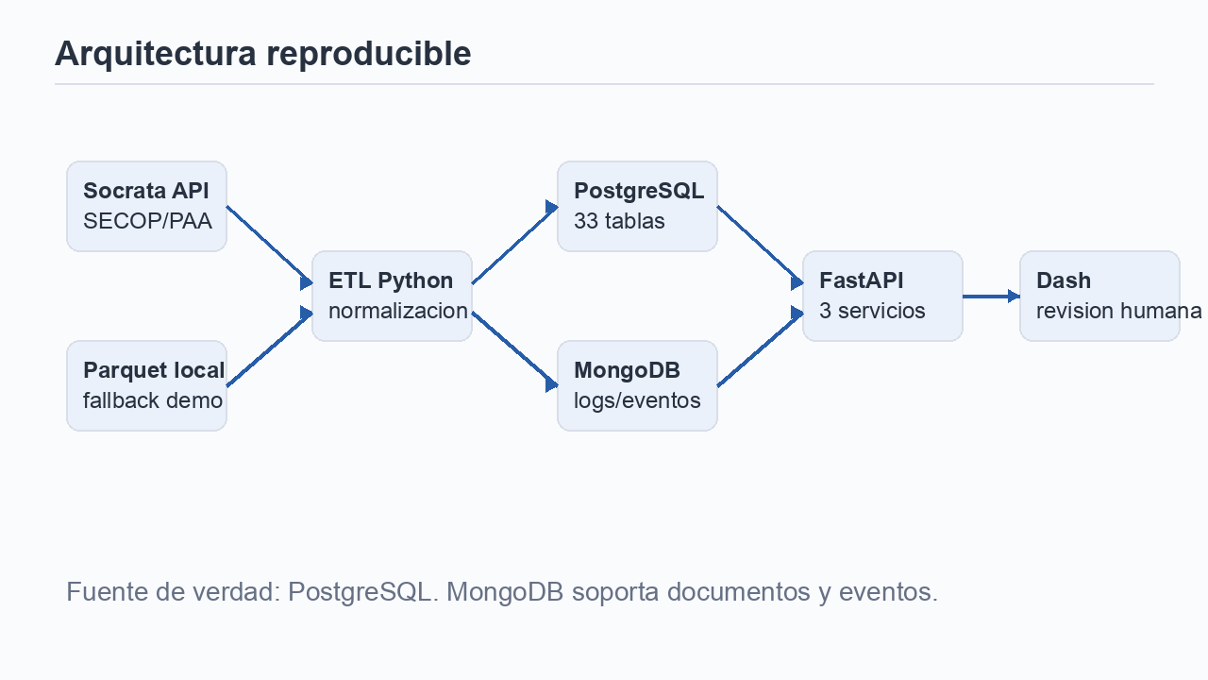
Transparencia360 / ContratIA Abierta
Sistema Poliglota de Priorizacion de Revision Contractual en Colombia
Ordenar miles de procesos SECOP para decidir que revisar primero.
Revision humana
Datos abiertos
Trazabilidad
Ingenieria de Datos - Universidad del Rosario
Priorizacion de revision humana; no prueba conductas indebidas.
Notes:
Presentamos Transparencia360 / ContratIA Abierta, un sistema full-stack para priorizar revision humana de procesos de contratacion publica colombiana. La tesis es simple: los datos abiertos ya existen, pero revisarlos todos manualmente no es viable. El sistema ordena procesos para decidir que revisar primero y mantiene trazabilidad hacia las fuentes. Desde el inicio dejamos claro el limite: no prueba conductas indebidas, no reemplaza auditoria juridica o fiscal y no acusa a ninguna entidad o proveedor.

Slide 2
02
TRANSPARENCIA360
Problema: volumen sin atencion suficiente
No faltan datos de contratacion.
Falta capacidad humana para revisarlos con prioridad, evidencia y trazabilidad.
Miles de procesos
Ranking explicable
Revision humana
SECOP / PAA / contexto
score + confianza + razones
decision documentada
Priorizacion de revision humana; no prueba conductas indebidas.
Notes:
El problema no es la ausencia de datos. En Colombia existen fuentes abiertas como SECOP, PAA y otros datasets institucionales. El problema practico es que una veeduria, una oficina de control interno o un periodista de datos no puede revisar miles de procesos con el mismo nivel de detalle. La decision operativa es semanal y concreta: en que procesos invertir tiempo humano primero. Por eso el proyecto no intenta emitir veredictos; intenta transformar volumen y ruido en una cola explicable de revision.

Slide 3
03
TRANSPARENCIA360
Stakeholder y decision
Veeduria ciudadana
Control interno
Periodista de datos
seguimiento al gasto publico
focalizar revision institucional
priorizar investigacion verificable
Decision semanal
Que procesos revisar primero, con que razones y con que confianza.
Priorizacion de revision humana; no prueba conductas indebidas.
Notes:
El stakeholder esta definido como una organizacion con requerimientos reales: veeduria ciudadana, oficina de transparencia, control interno o periodismo de datos. Todos comparten una restriccion: tienen capacidad limitada y necesitan justificar por que revisan un caso antes que otro. La salida del sistema es un ranking con razones, comparables y confianza. Eso permite discutir una decision de priorizacion, no una acusacion automatica.

Slide 4
04
TRANSPARENCIA360
Mapa de requisitos del curso
PostgreSQL
MongoDB
FastAPI
Dash
33 tablas publicas
5 colecciones con documentos
3 servicios health 200
interfaz oficial
ETL
SQL avanzado
Pruebas
Docs
17.229 procesos demo
triggers, CTE, windows
39 pytest pasan
21 archivos requeridos
Priorizacion de revision humana; no prueba conductas indebidas.
Notes:
La guia de clase pedia una solucion de ingenieria de datos, no solo un dashboard. Por eso el proyecto se cerro con PostgreSQL como base relacional principal, MongoDB como soporte documental y de eventos, tres microservicios FastAPI, una interfaz oficial en Dash, ETL reproducible y SQL avanzado. La validacion final reporta 33 tablas publicas, 17.229 procesos en la carga demo, colecciones Mongo con documentos, health checks en 200 y 39 pruebas automatizadas pasando.

Slide 5
05
TRANSPARENCIA360
Datos oficiales y volumen de demo
p6dx-8zbt
SECOP II Procesos
unidad analitica
17.229
68.916
rpmr-utcd
SECOP Integrado
contexto ejecucion
procesos
razones
9sue-ezhx
PAA Detalle
planeacion
4.494
41.996
PAA items
auditoria
wasc-xi4h
Control fiscal
contexto visible
Priorizacion de revision humana; no prueba conductas indebidas.
Notes:
Las fuentes son datasets oficiales abiertos. SECOP II Procesos aporta la unidad analitica principal: el proceso contractual. SECOP Integrado y PAA permiten contexto de ejecucion y planeacion. El dataset de vigilancia o control fiscal se usa como contexto visible, no como determinante de culpabilidad. La demo carga mas de 10.000 registros, concretamente 17.229 procesos, y deja conteos en validation/table_counts.csv para que el profesor pueda verificar el volumen.

Slide 6
06
TRANSPARENCIA360
Arquitectura de extremo a extremo
Socrata -> ETL -> PostgreSQL + MongoDB -> FastAPI -> Dash.
Priorizacion de revision humana; no prueba conductas indebidas.
Notes:
La arquitectura separa ingestion, persistencia, servicios y presentacion. Socrata alimenta el ETL. Parquet queda como cache o fallback local. PostgreSQL conserva el modelo normalizado y es la fuente de verdad. MongoDB almacena snapshots, logs y eventos que encajan mejor como documentos. Encima hay servicios FastAPI separados para contratos, prioridad y analitica. Dash consume esos datos y presenta el flujo de demo. Esta separacion permite probar cada capa.

Slide 7
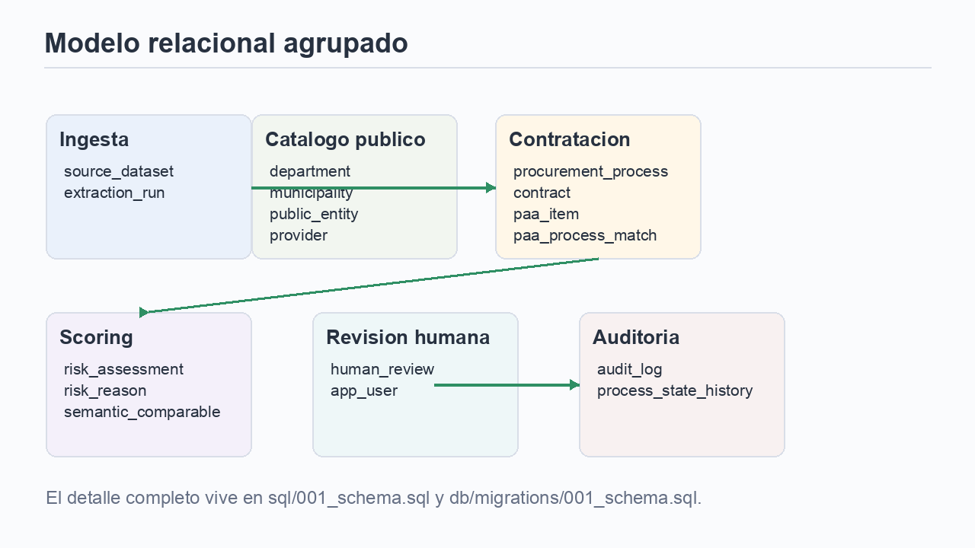
07
TRANSPARENCIA360
Modelo relacional como fuente de verdad
33 tablas con PK/FK, constraints, indices, vistas y triggers.
Priorizacion de revision humana; no prueba conductas indebidas.
Notes:
El modelo relacional supera el minimo de 15 tablas y llega a 33 tablas en la validacion local. Agrupa ingesta, geografia, entidades, proveedores, procesos, PAA, contexto fiscal, score, razones, comparables, auditoria y revision humana. La parte importante no es solo contar tablas: hay llaves primarias, foraneas, restricciones de score y confianza, indices utiles y vistas analiticas. PostgreSQL se usa para garantizar integridad, no solo como deposito.

Slide 8
08
TRANSPARENCIA360
NoSQL y auditoria documental
raw_process_snapshots
100 documento(s)
MongoDB guarda evidencia flexible sin deformar el modelo relacional.
etl_run_logs
1 documento(s)
risk_event_logs
1 documento(s)
Snapshots, logs, reportes y acciones se consultan como documentos trazables.
report_snapshots
1 documento(s)
user_action_logs
1 documento(s)
Priorizacion de revision humana; no prueba conductas indebidas.
Notes:
MongoDB no reemplaza a PostgreSQL. Se usa para datos con forma documental o historica: snapshots crudos, logs de ETL, eventos de prioridad, reportes generados y acciones de dashboard. Esto permite conservar evidencia flexible sin deformar el modelo relacional. En la validacion, las colecciones requeridas existen y tienen documentos. La idea es que un auditor pueda reconstruir de donde salio una vista o un reporte sin depender solamente de tablas normalizadas.

Slide 9
09
TRANSPARENCIA360
SQL engineering visible
Triggers
Window functions
audit_log, historial, updated_at
concentracion y outliers
CTE recursiva
Transacciones
jerarquia territorial
score + evento atomico
No es solo almacenamiento: hay integridad, trazabilidad y consultas analiticas reproducibles.
Priorizacion de revision humana; no prueba conductas indebidas.
Notes:
La solucion incluye piezas concretas del temario. Hay triggers de auditoria que escriben cambios en audit_log, historial de estado para procesos, validacion de score y mantenimiento de updated_at. Las vistas usan window functions para ranking, concentracion proveedor-entidad y outliers por grupo par. Tambien hay CTE recursiva para jerarquia territorial. El archivo de transacciones muestra como registrar score y evento asociado de forma atomica.

Slide 10
10
TRANSPARENCIA360
Score explicable, no veredicto
Reglas
Pares
Anomalia
Confianza
Razones
senales auditables
desviacion contextual
apoyo interpretable
calidad y cobertura
texto trazable
Salida: score de prioridad + confianza + razones + comparables.
Priorizacion de revision humana; no prueba conductas indebidas.
Notes:
El score sigue una filosofia rules-first. Combina reglas claras, desviacion frente a procesos pares, componente de anomalia como apoyo y una medida de confianza. Cada evaluacion genera razones auditables. Si la calidad de datos es baja, la confianza baja. Si hay comparables cercanos, se muestran como referencia. Lo clave es que el score ordena revision humana; no determina responsabilidad, no sanciona y no sustituye criterio experto.

Slide 11
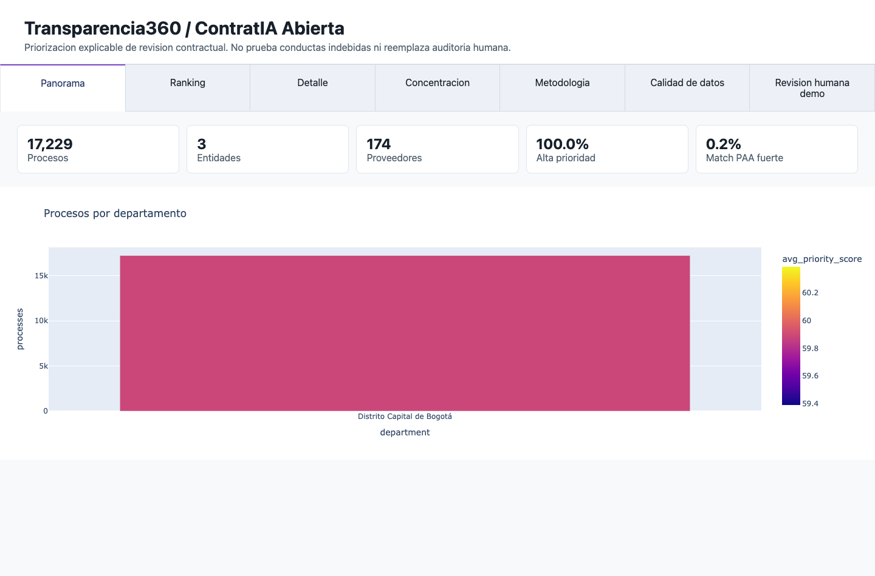
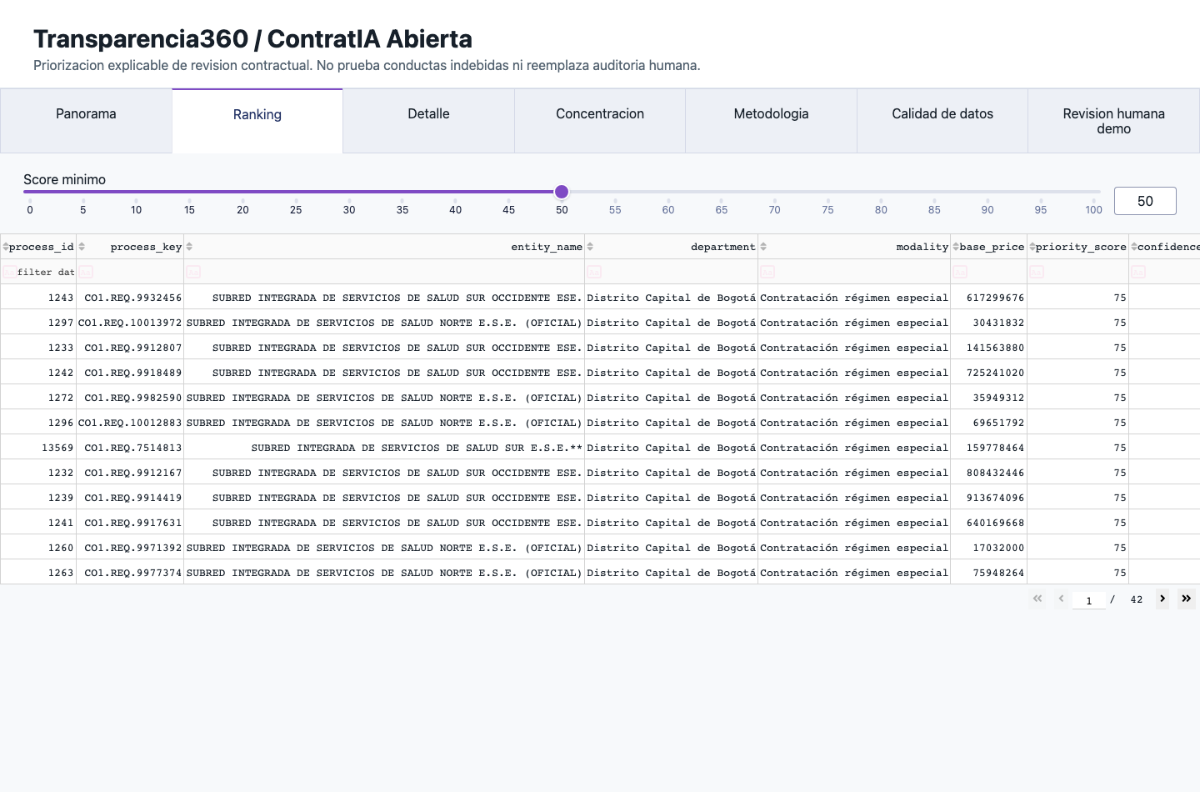
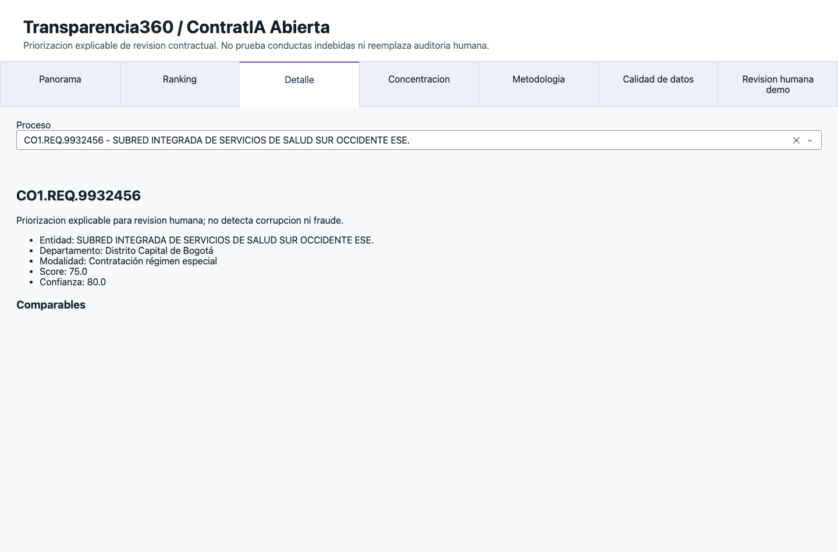
11
TRANSPARENCIA360
Demo: flujo de revision
1 Panorama
2 Ranking
3 Detalle y comparables
El usuario entiende el universo, filtra candidatos y revisa evidencia trazable.
Priorizacion de revision humana; no prueba conductas indebidas.
Notes:
La demo empieza en Panorama con conteos, cobertura y distribucion por departamento. Luego pasa a Ranking, donde se filtra por score y se revisan procesos priorizados. Despues entra a Detalle de proceso, que muestra explicacion, entidad, modalidad, score, confianza y comparables. El flujo esperado para el usuario es: primero entender el universo, segundo escoger un candidato, tercero revisar evidencia y cuarto decidir si abre una revision humana.

Slide 12
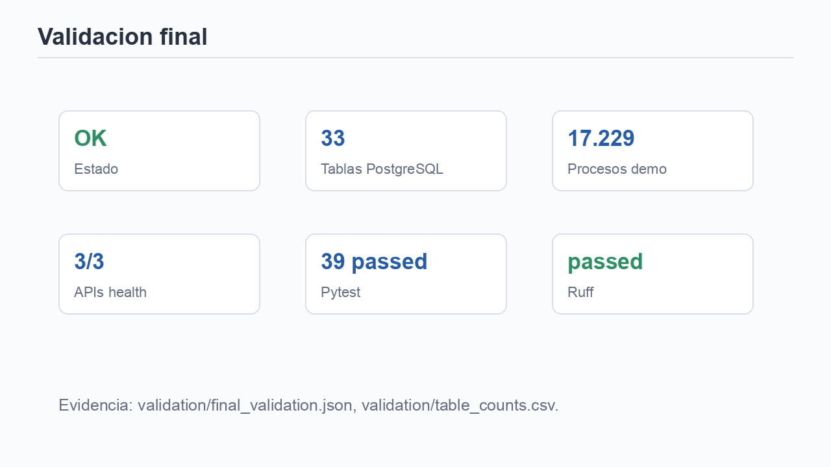
12
TRANSPARENCIA360
Validacion, limites y siguiente paso
Validacion final: ok
Limites: datos ruidosos, joins imperfectos, requiere revision humana.
Siguiente: encuesta real con 5 usuarios y piloto controlado.
Priorizacion de revision humana; no prueba conductas indebidas.
Notes:
La validacion final cruza los criterios academicos: tablas, filas, Mongo, APIs, tests, docs y README. Quedan limites honestos: los datos abiertos pueden ser ruidosos, los joins entre fuentes no son perfectos y la herramienta requiere revision humana. El siguiente paso humano es aplicar la encuesta real con 5 usuarios, incorporar retroalimentacion y, si hay stakeholder disponible, ejecutar un piloto controlado. El aporte del proyecto es convertir datos masivos en una cola trazable de revision.

